Slide 1

Projet JAVA:
6-QUI-PREND
GUO Xiaofan

Slide 2
Sommaire
Introduction
Connexion à la base de données
Application Console
Application GUI (Interface Graphique)
Exemples de code et démonstration
Conclusion

Slide 3
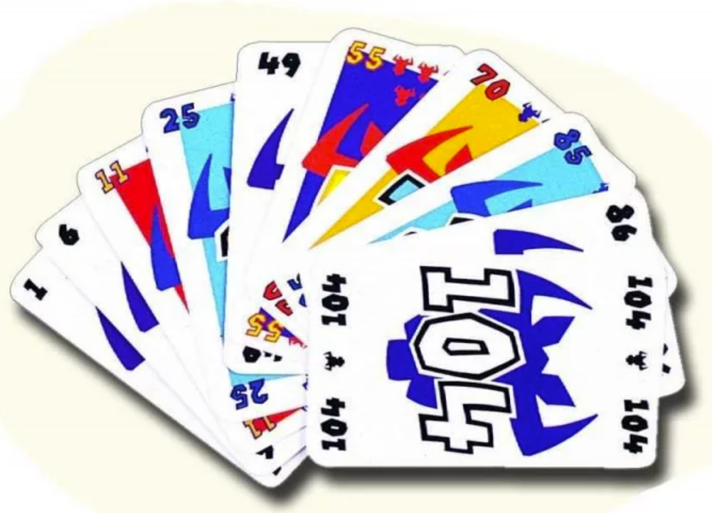
Introduction
-Objectifs et contexte
Programmation basée sur JAVA .
Utilisation d’une base de données pour stocker les informations de l'utilisateur
Implémenter les fonctions de base du jeu 6-QUI-PREND .

Slide 4
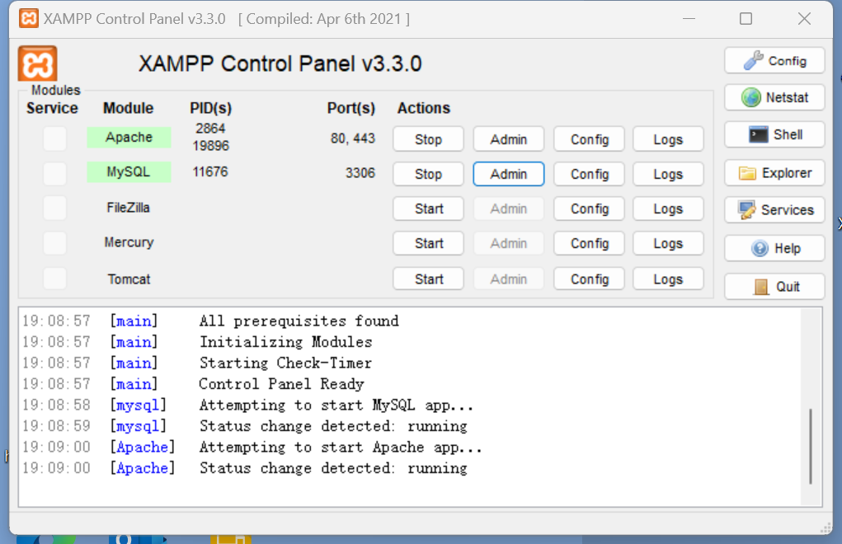
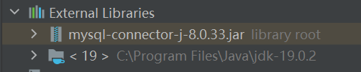
Connexion à la base de données
-Sélection et configuration
XAMPP →
MYSQL →

Slide 5
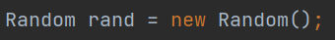
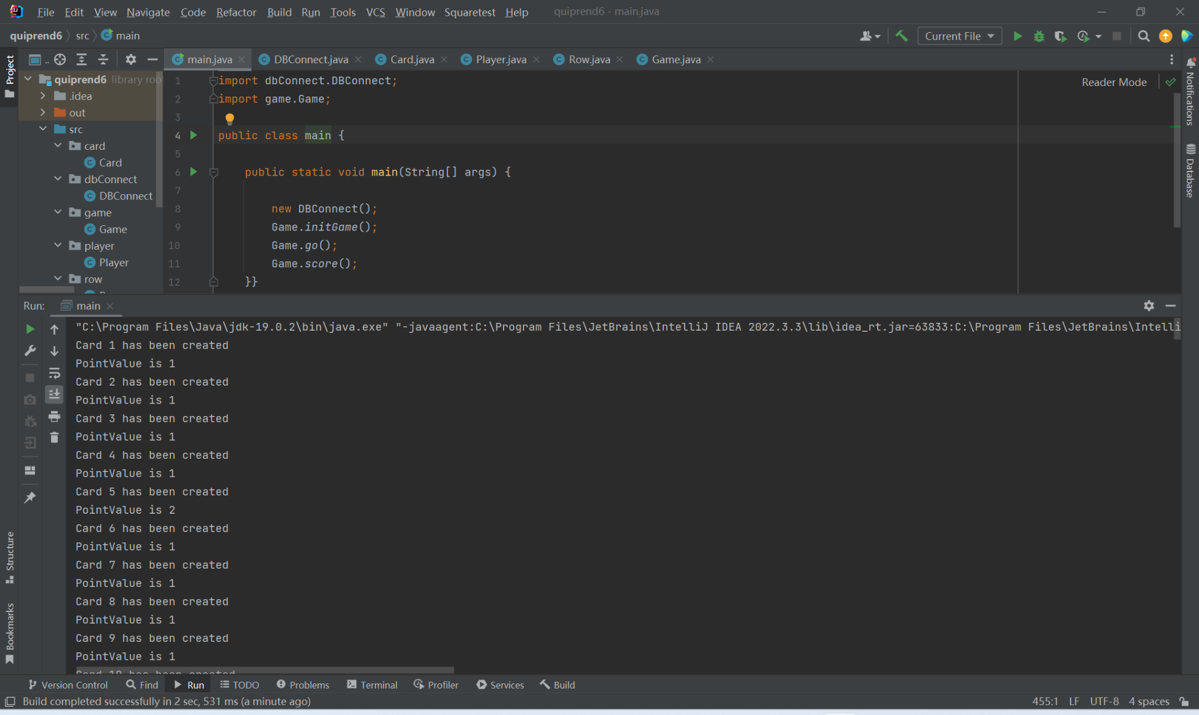
Application Console
-Fonctionnalités et caractéristiques
Mode de jeu automatique avec sélection aléatoire（random）

Slide 6
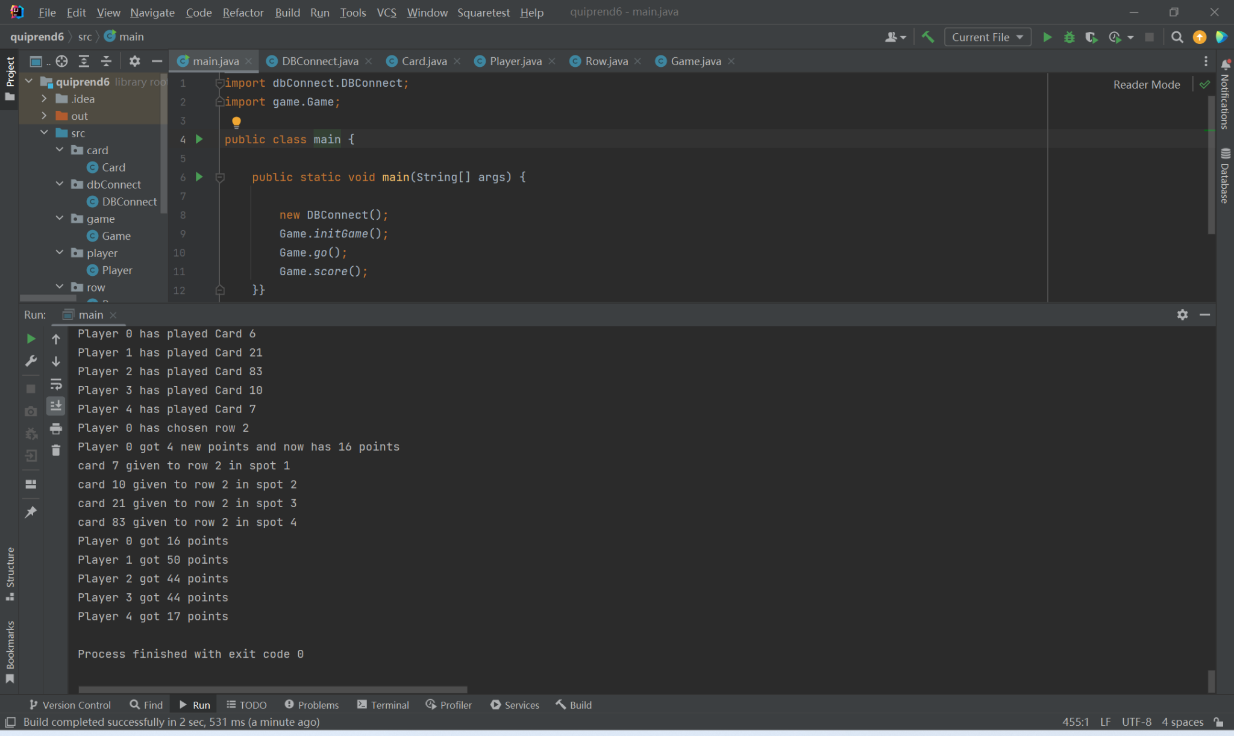
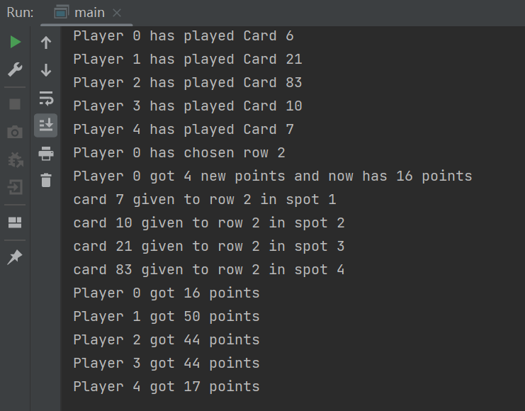
Application Console
-Fonctionnalités et caractéristiques
Implémentation du jeu "6 qui prend" dans la console

Slide 7
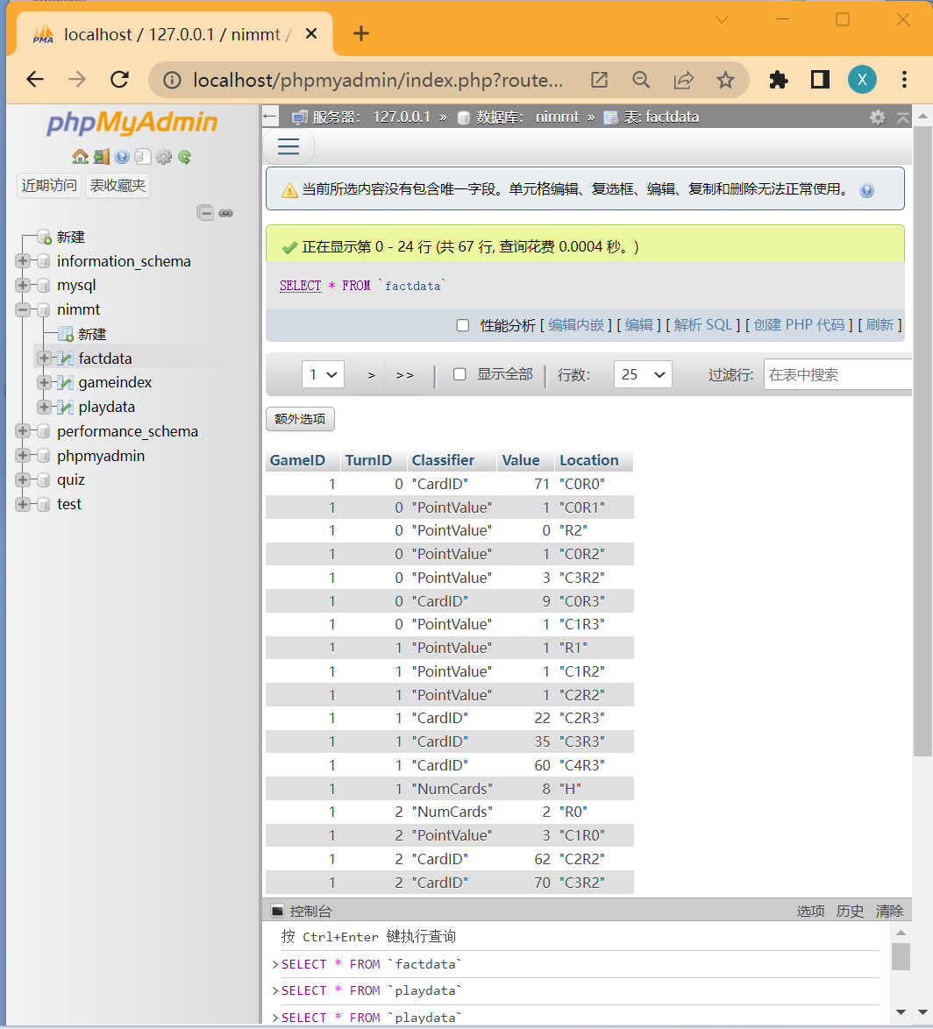
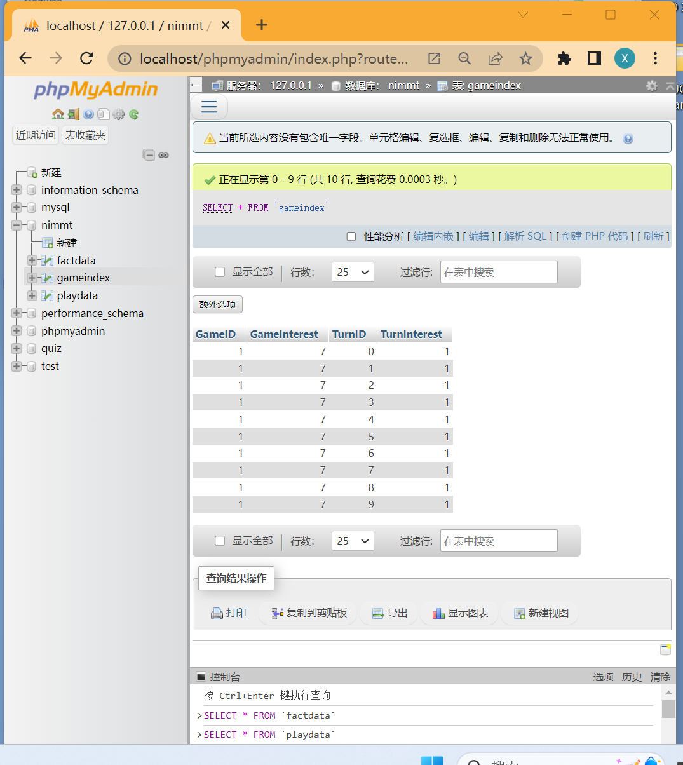
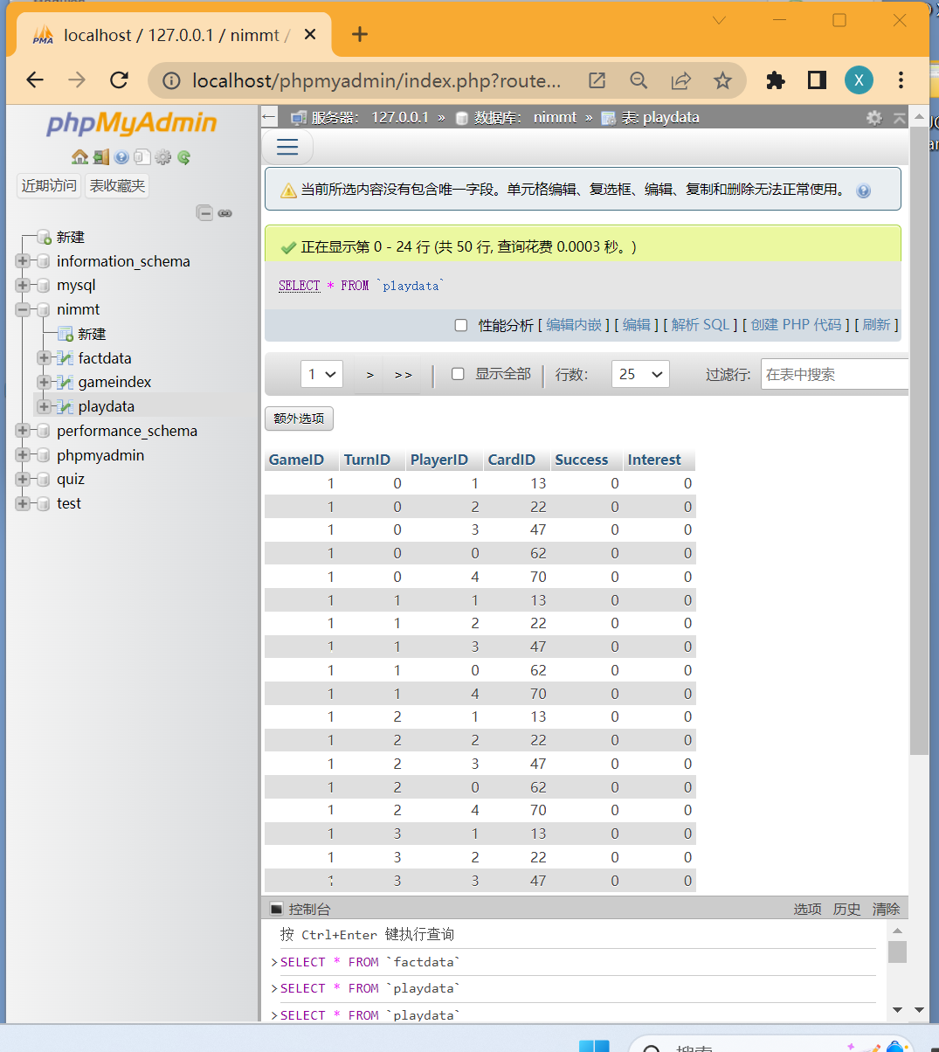
Application Console
-Fonctionnalités et caractéristiques
Après le match, des informations sur le match et les résultats peuvent être trouvées dans la base de données.

Slide 8
Application GUI (Interface Graphique)
-Fonctionnalités et caractéristiques
La possibilité de relire ou non les règles lors de l'entrée dans le jeu
La possibilité de sélectionner le nombre de personnes qui participeront au jeu (2-10)
La possibilité d'entrer un identifiant de jeu
Le déroulement du jeu 6-QUI-PREND
L'affichage du joueur gagnant à la fin du jeu
Enregistrement des données du jeu dans la base de données

Slide 9
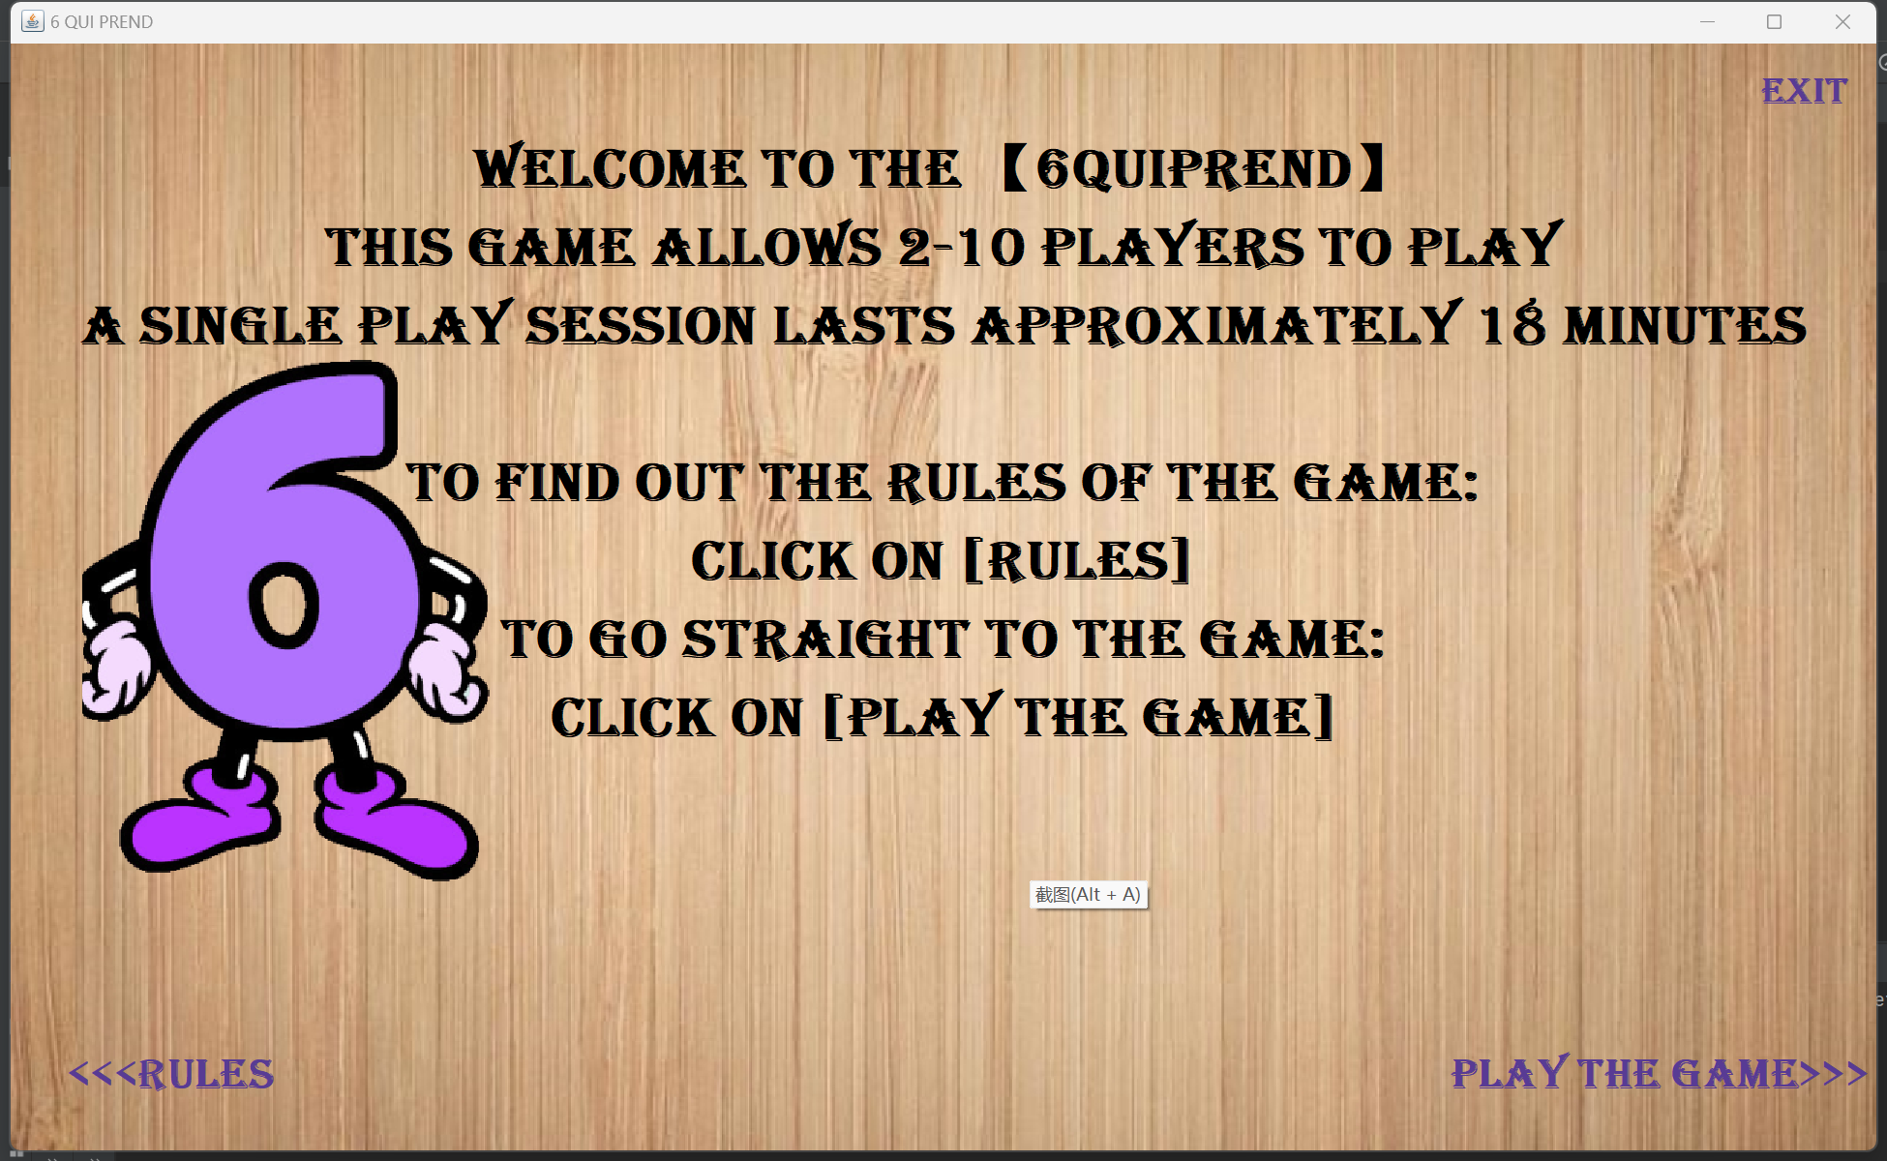
Application GUI (Interface Graphique)
-Conception de l'interface utilisateur
La possibilité de relire ou non les règles lors de l'entrée dans le jeu

Slide 10
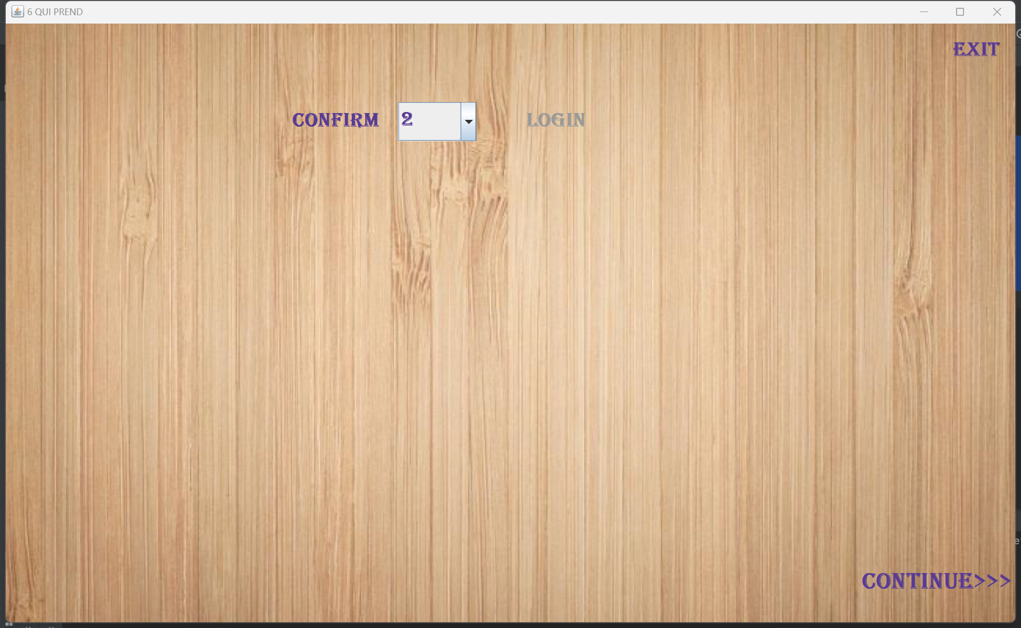
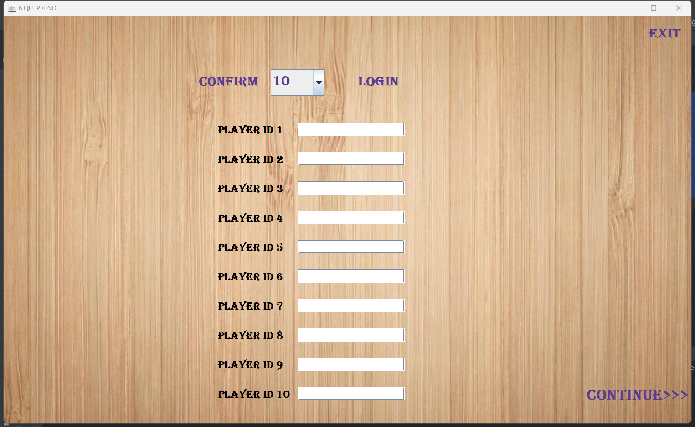
Application GUI (Interface Graphique)
-Conception de l'interface utilisateur
La possibilité de sélectionner le nombre de personnes qui participeront au jeu (2-10)
La possibilité d'entrer un identifiant de jeu

Slide 11
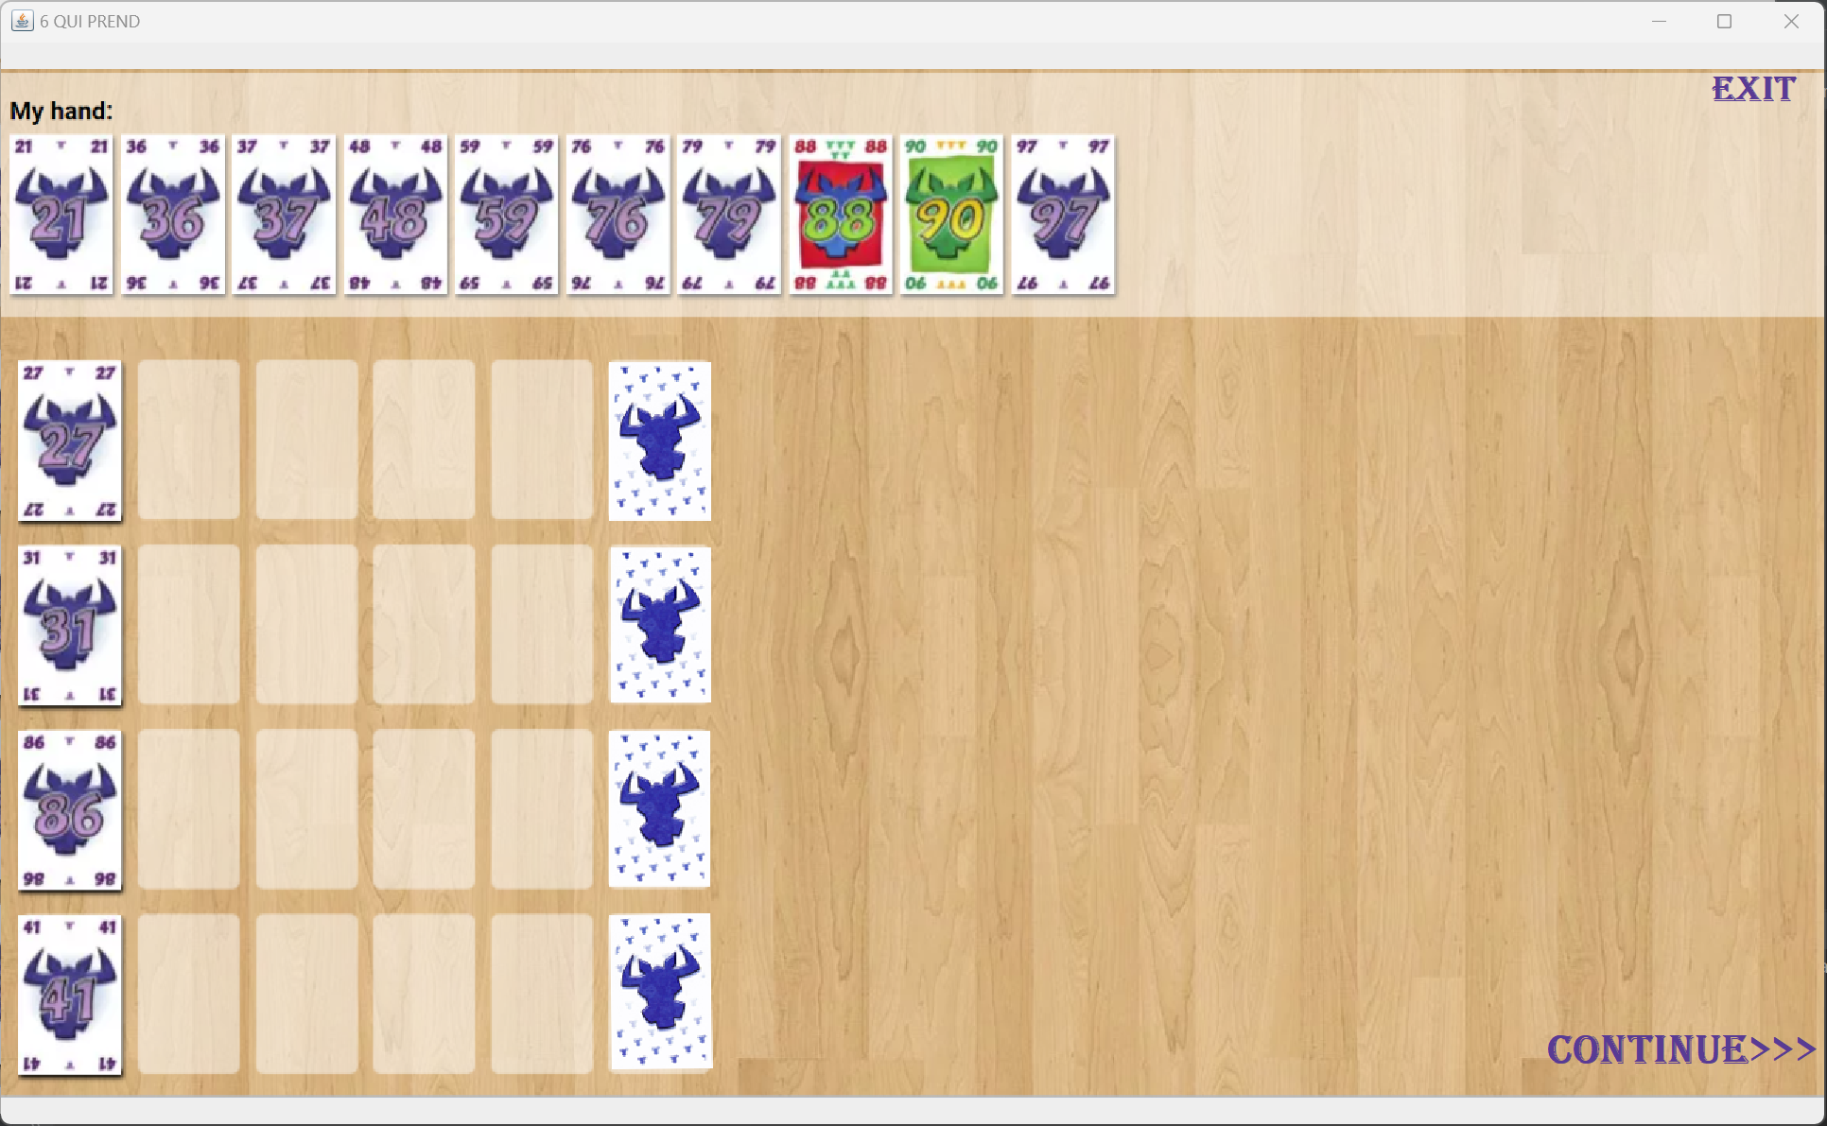
Application GUI (Interface Graphique)
-Conception de l'interface utilisateur
Le déroulement du jeu 6-QUI-PREND

Slide 12
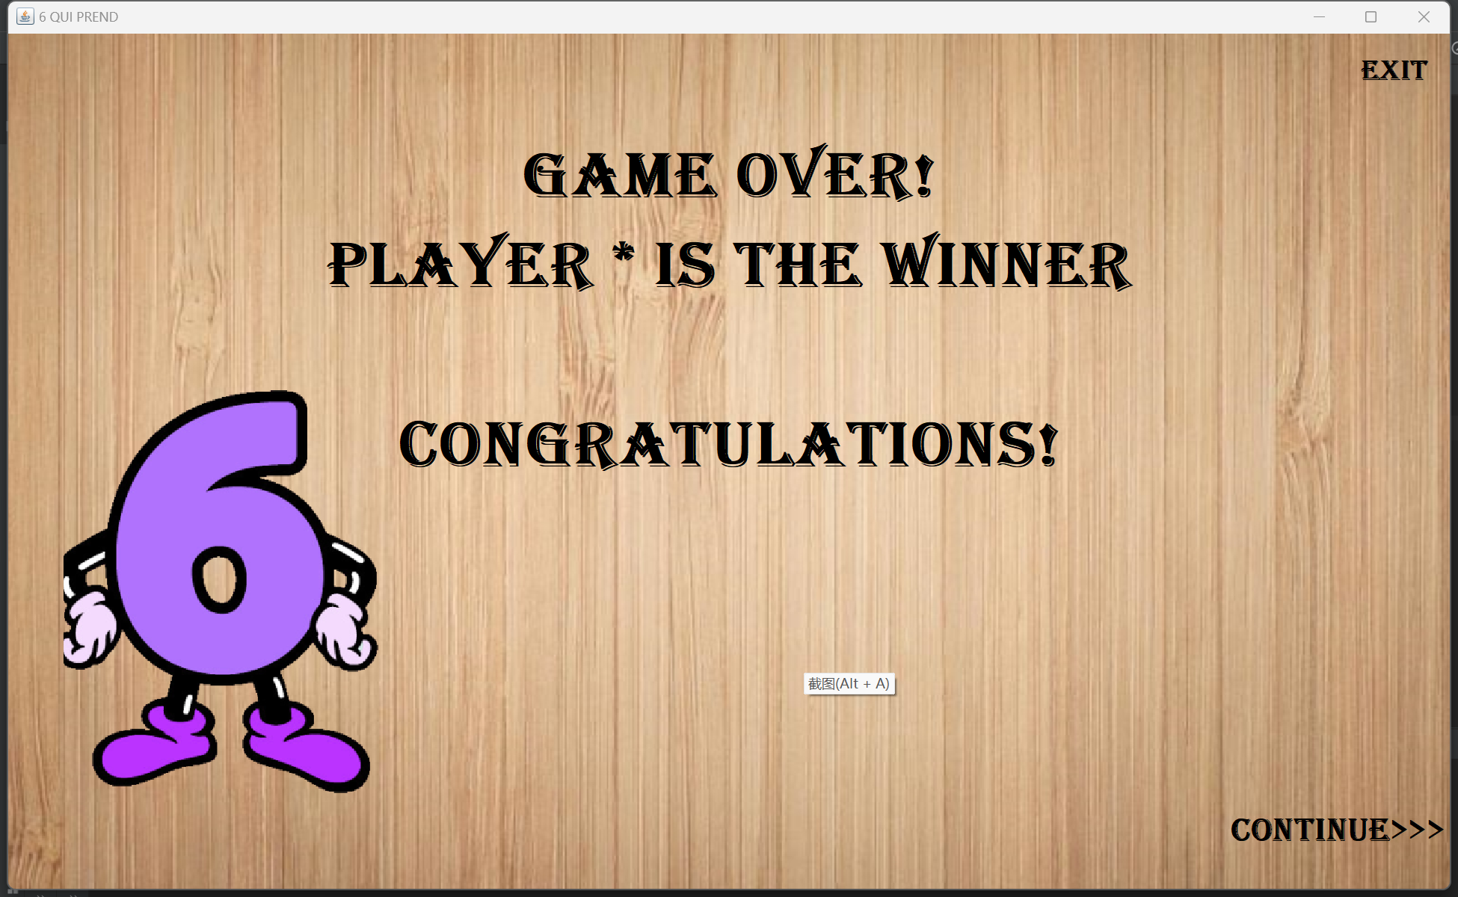
Application GUI (Interface Graphique)
-Conception de l'interface utilisateur
L'affichage du joueur gagnant à la fin du jeu

Slide 13
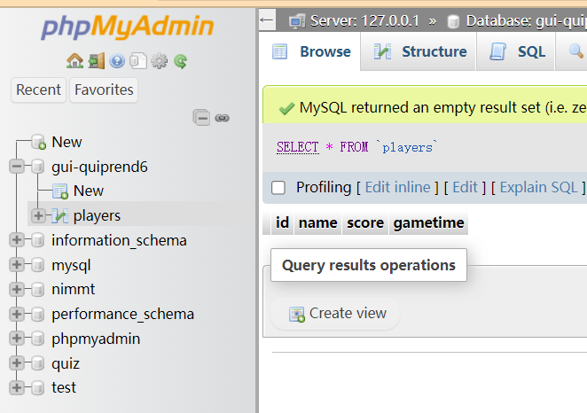
Application GUI (Interface Graphique)
-Conception de l'interface utilisateur
Enregistrement des données du jeu dans la base de données

Slide 14
Conclusion
Fonctionnalités réalisées du projet
Saisie d'informations sur l'utilisateur
La partie introductive du jeu
Liens JAVA avec les bases de données
Fonctionnalités restantes à compléter
Jouer à des jeux dans l'interface graphique

Slide 15
Exemples de code et démonstration

